Slide 1


BITACORA
Semana a semana Se ira construyendo con los temas que veamos en clase
Incluso los ejercicios que se realicen completamente en clase deben quedar codificados en la bitácora.
En algunos casos, se dejarán ejercicios sencillos para completar en casa, como parte natural del proceso de práctica.
Su Bitacora sera un repositorio en GitHub

Slide 2
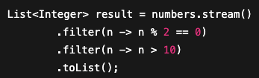
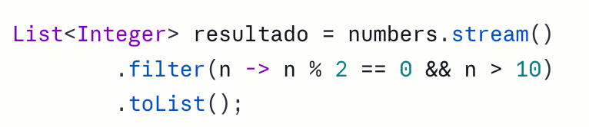
EJERCICIOS DE REPASO
EJERCICIO # 1:
Dada una lista de numeros enteros, necesitamos obtener una nueva lista solo con los numeros pares mayores a diez
Datos de Entrada:
List<Integer> numbers = List.of(3,8,10,12,15,18,20)
Resultado:
List<Integer>

Slide 3
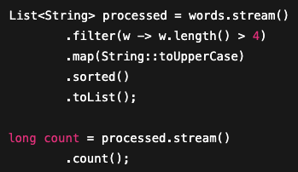
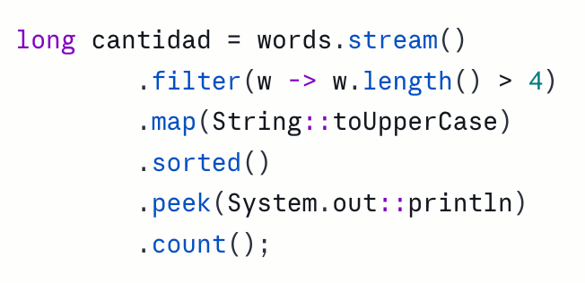
EJERCICIOS DE REPASO
EJERCICIO # 2:
Dada una lista de palabras, se requiere:
Filtrar las palabras que tengan mas de 4 caracteres
Convertirlas en Mayusculas
Ordenarlas alfabeticamente
Obtener la cantidad total de palabras resultantes
Datos de Entrada:
List<String> words = List.of(“java”,”stream”,”api”,”functional”,”code”,”git”)

Slide 4
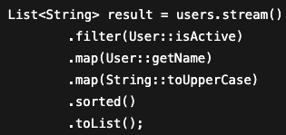
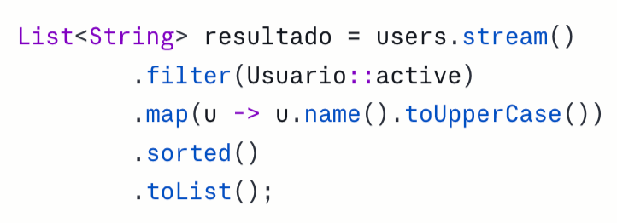
EJERCICIOS DE REPASO
EJERCICIO # 3:
Dada una lista de usuarios con los atributos:
id
name
age
active
Filtra unicamente los usuarios activos
Obten una lista con los nombres en mayuscula
Ordena alfabeticamente el resultado
Datos de Entrada: users = List<Users>
Resultado: List<String>

Slide 5
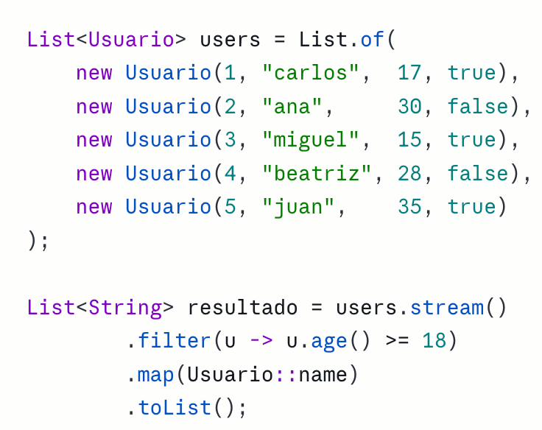
EJERCICIOS DE REPASO
EJERCICIO # 4:
Dado un listado de Usuarios y utilizando los mismo atributos anteriores, filtrar las personas mayores de edad y obtener sus nombres.

Slide 6
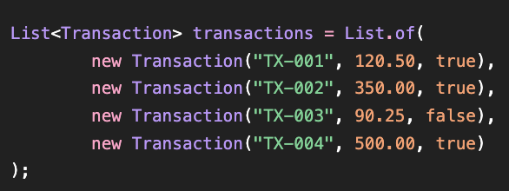
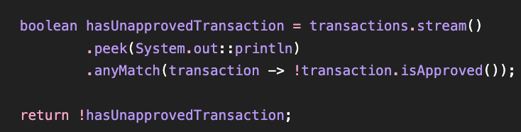
EJERCICIOS DE REPASO
EJERCICIO # 5:
Dada una lista de transacciones bancarias representadas por objetos:
class Transaction {
String id;
double amount;
boolean approved;
}
Se requiere procesar la lista usando Streams para:
Usar peek para ver cada transacción procesada (Utilizar System.out.println para ver la transaccion)
Verificar si existe al menos una transacción no aprobada
Retornar true o false indicando si el lote de transacciones es válido.

Slide 7
TAREA - #1
Adjunten los 5 ejercicios anteriores en su bitacora
Desarrollen el taller #2 de programacion funcional en su bitacora
NOTA: Ahi encontraran la estructura de paquetes para la misma

Slide 8
S: SINGLE RESPONSIBILITY
Establece que una clase, componente o servicio debe ser responsable de una sola cosa (desacople)
Si una clase realiza multiples responsabilidades, sera mas dificil de mantener y modificar sin afectar otras partes del sistema
CONSEJO DE APLICACION
Reune las cosas que cambian por las mismas razones y separa aquellas que cambian por razones diferentes
Utiliza el encapsulamento para proteger los datos internos de un objeto.

Slide 9
S: SINGLE RESPONSIBILITY
ENCAPSULAMIENTO
Consiste en ocultar los detalles internos de una clase y permitir el acceso a su información únicamente a través de operaciones definidas para ese objeto
PUBLIC
Acceso para todos
PRIVATE
Uso para la clase y sus subclases no es de acceso publico
NIVELES DE ENCAPSULAMIENTO
PROTECTED
Accesible solo a la propia clase

Slide 10
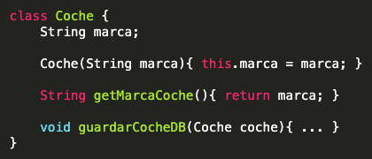
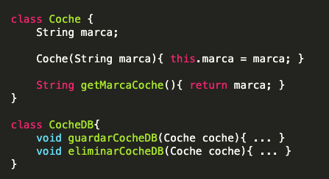
S: SINGLE RESPONSIBILITY
¿Por que este codigo viola el principio?
¿Como podria mejorar?

Slide 11
SINGLE RESPONSIBILITY FALLA SI...
En una clase estan involucradas dos capas de arquitectura
Si contiene demasiados metodos publicos
Es dificil de Probar (pruebas unitarias y granularidad)
Una nueva funcionalidad la afecta

Slide 12
O: OPEN/CLOSED
Establece que las entidades de software (clases, modulos y funciones) deberian estar abiertos para su extension pero cerrados para su modificacion
Deberiamos agregar nuevas funciones sin tocar el codigo existente, evitando el riesgo de crear errores potenciales
CONSEJO DE APLICACION
Se suele resolver utilizando POLIMORFISMO al no obligar a la clase principal a saber como realizar la operacion, se le delega a los objetos que lo utiliza

Slide 13
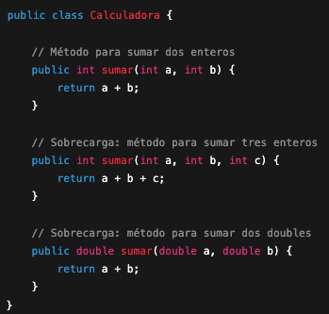
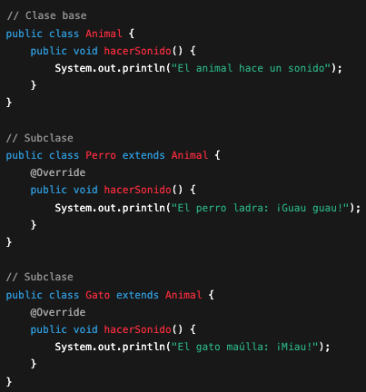
O: OPEN/CLOSED
POLIMORFISMO
CLASES ABSTRACTAS
Capacidad de los objetos de una clase en ofrecer respuestas distintas e independientes en funcion de sus parametros durante su ejecucion
extends
OVERLOADING
OVERRIDING
INTERFACES
Un mismo metodo con firmas distintas
Un mismo metodo sobreescrito
implements
una interface proporciona un contrato/mecanismo de encapsulación de los protocolos de los métodos sin forzar al usuario a utilizar la herencia.

Slide 14
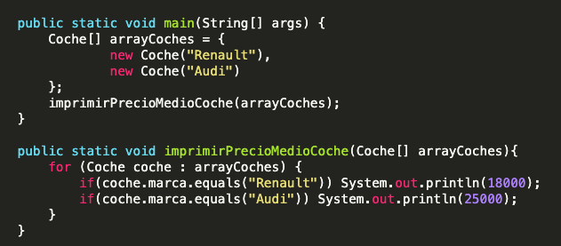
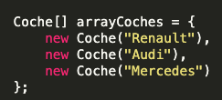
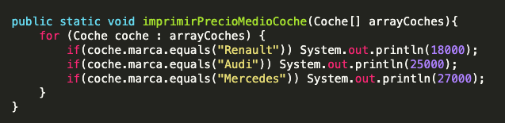
O: OPEN/CLOSED
¿Por que este codigo viola el principio sI añadimos un nuevo coche de otra marca?
Tendriamos que modificar el metodo que hemos creado anteriormente

Slide 15
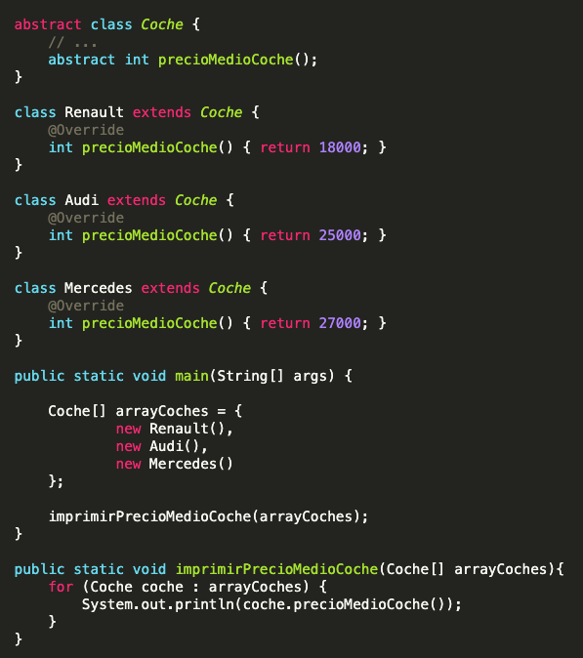
O: OPEN/CLOSED
¿Como podria mejorar?
Cada coche extiende la clase abstracta Coche e implementa el metodo abstracto precioMedioCoche()
Cada coche tiene su propia implementacion del metodo, por lo que el metodo imprimirPrecioMedioCoche itera el array y solo llama al metodo
Si añadimos un nuevo coche, precioMedioCoche no tendra que ser modificado

Slide 16
OPEN/CLOSED FALLA SI...
Se detecta si es una clase que se debe modificar muy a menudo y estos cambios afectan lo ya modificado
Uso excesivo de if/else o switch en vez de polimorfismo
Codigo duplicado con variaciones minimas
Si modificar una funcionalidad obliga a tocar muchas clases o metodos no relacionados con la nueva extension, el sitema no esta bien cerrado a modificaciones

Slide 17
L: LISKOV SUBSTITUTION
Las clases derivadas (subclase) deben poder sustituirse por sus clases base (superclase)
Al extender una clase no se altera el comportamiento de la clase padre
CONSEJO DE APLICACION
Con INMUTABILIDAD se puede respetar este principio, ya que con ella podremos utilizar herencia de forma correcta
PATO DE GOMA VS PATO ANIMAL

Slide 18
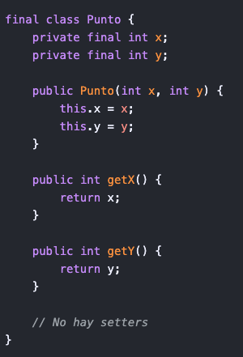
L: LISKOV SUBSTITUTION
INMUTABILIDAD
Una vez que se ha creado un objeto no puede volver a modificarse
Mejor uso de memoria ya que todo su estado es final
Seguridad en multiples hilos de ejecucion

Slide 19
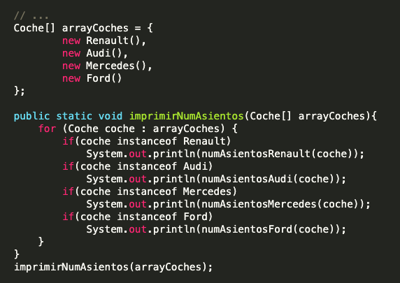
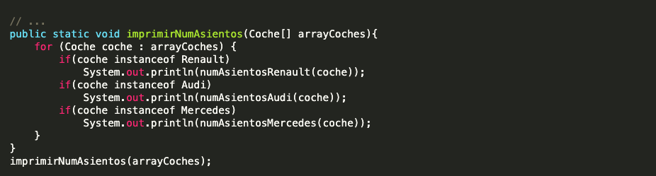
L: LISKOV SUBSTITUTION
¿Por que este codigo viola el principio?
Y si agregamos un nuevo tipo de Coche

Slide 20
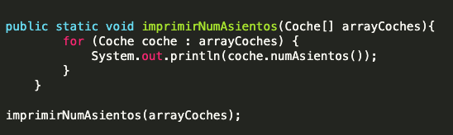
L: LISKOV SUBSTITUTION
¿Como podria mejorar?
Si la super clase Coche tiene un metodo que acepta un parametro del tipo de la super clase entonces su subclase deberia aceptar como argumento un tipo de la super clase o un tipo de la subclase
Si la superclase devuelve un tipo de ella misma (Coche) entonces su subclase deberia devolver un tipo de la superclase o un tipo de la subclase
Al metodo no le importa el tipo de la clase

Slide 21
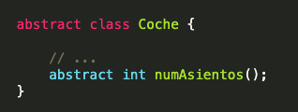
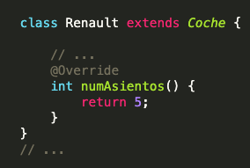
L: LISKOV SUBSTITUTION
¿Como podria mejorar?
La superclase debe definir el nuevo metodo y las subclases deben implementar dicho metodo
El metodo imprimirNumAsientos() no necesita saber con que tipo de coche se va a realizar su logica, simplemente llama al metodo numAsientos() del tipo Coche , ya que por contrato una subclase debe implementarlo

Slide 22
LISKOV SUBSTITUTION FALLA SI...
Un metodo sobreescrito no hace nada o lanza una excepcion
Si las pruebas padre no funcionan para la clase hija
Si el método en la subclase exige más condiciones de entrada que el de la clase padre.
Si el hijo no respeta las reglas de uso, garantías y contratos del padre, lo que genera errores, comportamientos inesperados o la necesidad de tratar al hijo de forma distinta.

Slide 23
I: INTERFACE SEGREGATION
Este principio establece que los clientes no deberian verse forzados a depender de interfaces que no usan
Cuando un cliente depende de una clase que implementa una interfaz cuya funcionalidad este cliente no usa pero otros clientes si, este cliente esta siendo afectado por los cambios que fuercen otros clientes en dicha interfaz
CONSEJO DE APLICACION
Es necesario definir una interfaz para cada tipo de cliente y no una general que agrupe metodos sin uso
Cada clase que implemente una interfaz debe utilizar TODOS los metodos
Una interfaz ayuda a desacoplar modulos entre si

Slide 24
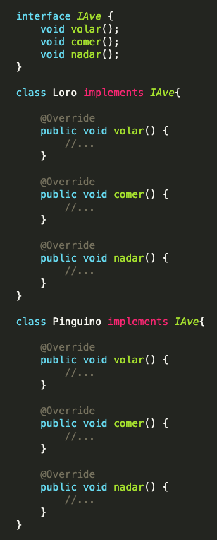
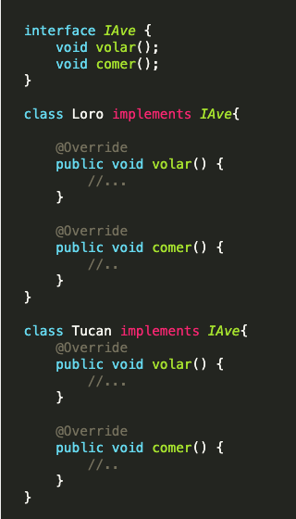
I: INTERFACE SEGREGATION
¿Porque este codigo esta bien pero si implementamos Pinguinos se esta violando el principio?

Slide 25
I: INTERFACE SEGREGATION
¿Porque este codigo esta bien pero si implementamos Pinguinos se esta violando el principio?
El problema es que el loro no nada y el pinguino no vuela
Si quisieramos añadir otro metodo a la interfaz IAve tendriamos que recorrer cada una de las clases que la implementa e ir añadiendo la implementacion de dicho metodo en todas ellas
Los clientes no tienen porque depender de metodos que no usan

Slide 26
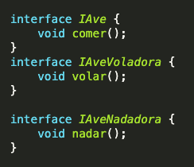
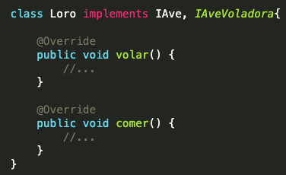
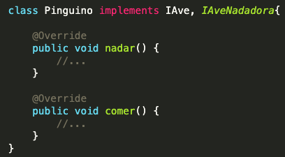
I: INTERFACE SEGREGATION
¿Como se podria arreglar esto?
Cada clase implementa las interfaces de la que realmente necesita implementar sus metodos
Esto nos ahorra tiempo y nos permite añadir nuevas funcionalidades

Slide 27
INTERFACE SEGREGATION FALLA SI...
Una interfaz tiene demasiados metodos
Una clase que implementa la interfaz se ve obligada a poner metodos vacios o sin sentido
La interfaz mezcla responsabilidades diferentes
Si una interfaz obliga a las clases a implementar metodos que no usan

Slide 28
D: DEPENDENCY INVERSION
Establece que las dependencias deben estar en las abstracciones, no en los detalles de la implementacion
Los modulos de alto nivel no deberian depender de modulos de bajo nivel
En lugar de depender directamente de clases concretas, las clases deben depender de interfaces o abstracciones para mayor flexibilidad
CONSEJO DE APLICACION
Definido mediante interfaces lo que ayuda a que la aplicacion nucleo no tendra que concoer la implementacion real para funcionar
Permite tener bajo ACOPLAMIENTO y alta COHESION

Slide 29
D: DEPENDENCY INVERSION
ACOPLAMIENTO
COHESION
Grado en que los elementos de un sistema permanecen unidos para alcanzar un mejor resultado que si trabajaran solos.
Grado de interdependencia de dos unidades de software entre si
Si son independientes una de la otra hay desacople
Agrupar diversas unidades para crear una unidad mayor
La alta cohesión significa que los elementos dentro de un módulo están estrechamente relacionados y trabajan juntos hacia un objetivo común, mientras que el bajo acoplamiento implica que los módulos son independientes entre sí y tienen poca dependencia mutua

Slide 30
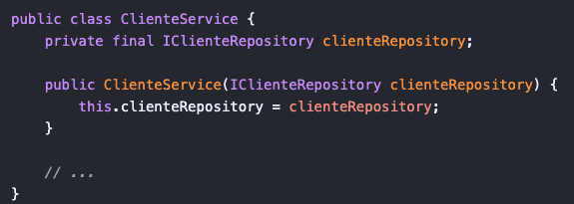
D: DEPENDENCY INVERSION
INJECCION DE DEPENDENCIAS
Es un patron que permite a un objeto recibir sus dependencias de una fuente externa, en lugar de crearlas directamente
Se definen interfaces o clases abstractas para representar las dependencias
Se crean clases concretas que implementan esas interfaces
El objeto que necesita las dependencias las recibe de una fuente externa en lugar de crearlas por si mismo

Slide 31
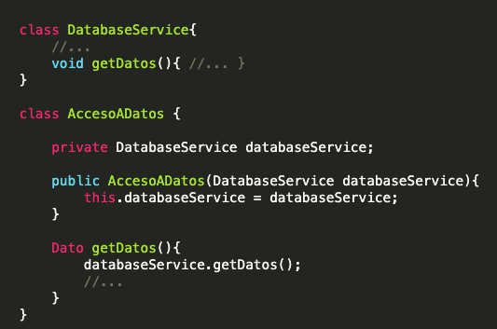
D: DEPENDENCY INVERSION
En algun momento nuestra aplicacion llegara a estar formado por muchos modulos, ahi es cuando debemos utilizar INYECCION DE DEPENDENCIAS
Esto nos permitira controlar las funcionalidades desde un sitio concreto en vez de tenerlas esparcidas
Imaginemos que nuestro servicio tiene este Acceso a Datos

Slide 32
D: DEPENDENCY INVERSION
¿Que pasa si queremos cambiar el servicio de Base de datos por un servicio que conecta con un servicio externo?
Tendriamos que modificar todas las instancias de la clase AccesoADatos una por una
Nuestro modulo de alto nivel depende de uno de mas Bajo nivel, en este caso deberia depender es de abstracciones

Slide 33
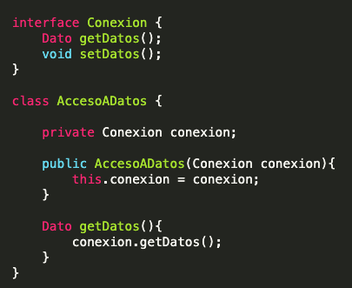
D: DEPENDENCY INVERSION
¿Como podemos arreglar esto?
Podemos hacer que el modulo de acceso a datos dependa de una abstraccion mas generica
Sin importar el tipo de conexion ni este ni sus intancias tendran que cambiar

Slide 34
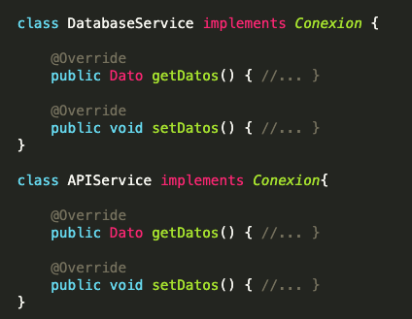
D: DEPENDENCY INVERSION
¿Como podemos arreglar esto?
Cada servicio que querramos crear debera implementar la interfaz
El modulo de alto nivel como el de bajo nivel dependen de abstracciones

Slide 35
DEPENDENCY INVERSION FALLA SI...
El modulo de alto nivel conoce detalles de implementacion
El flujo depende de clases concretas en lugar de Abstracciones, por ejemplo un OrderService que llama a EmailSender directamente en lugar de depender de una interfaz INotificationService
No hay interfaces o contratos claros entre capas
No puedes usar mocks o stubs en pruebas unitarias porque las clases estan fuertemente acopladas

Slide 36
MAVEN

Slide 37
¿QUE ES MAVEN?
Es una herramienta de software para la gestion de proyectos y construccion de proyectos JAVA, creada por Jason van Zyl en 2002
Gestiona las dependencias como herramienta de compilacion e incluso como herramienta de documentacion
Con maven se puede
Gestionar las dependencias del proyecto, descargando e instando modulos, paquetes y herramientas
Compilar codigo fuente de la aplicacion
Empaquetar el codigo en archivos .jar o .zip
Instalar los paquetes en un repositorio
Generar documentacion a partir de codigo fuente
Gestionar las distintas fases del ciclo de vida

Slide 38
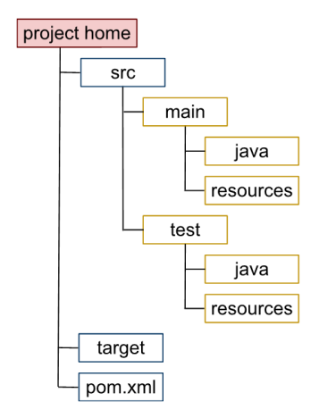
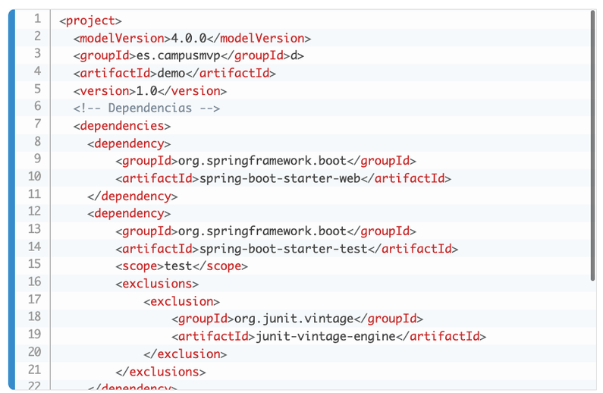
EL ARCHIVO POM
La unidad basica de trabajo en Maven es el llamado Modelo de Objetos de Proyecto conocido como POM (Project Object Model)
Contiene toda la informacion del proyecto: su configuracion, sus dependencias, etc...
Es un archivo XML llamado pom.xml que se encuentra por defecto en la raiz de los proyectos

Slide 39
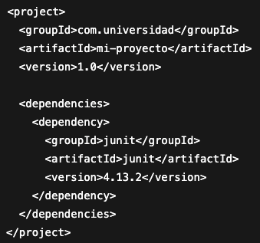
MAVEN
groupId -->
Quién lo crea
artifactId -->
Nombre del proyecto
version -->
Versión
dependencies -->
Librerias necesarias

Slide 40
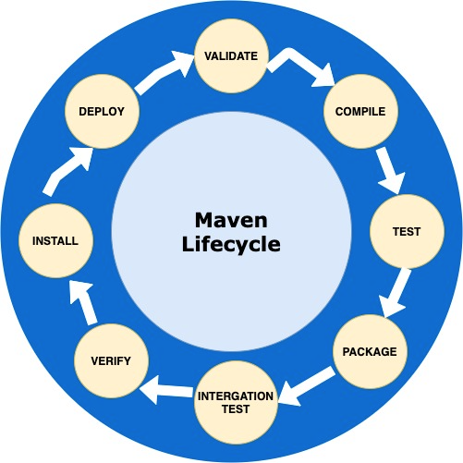
MAVEN DENTRO DEL CICLO DEVOPS
Lo que hoy ejecutamos localmente mañana se automatiza en CI/CD.
Maven prepara el camino para que el pipeline pueda compilar, probar y empaquetar de manera consistente.

Slide 41
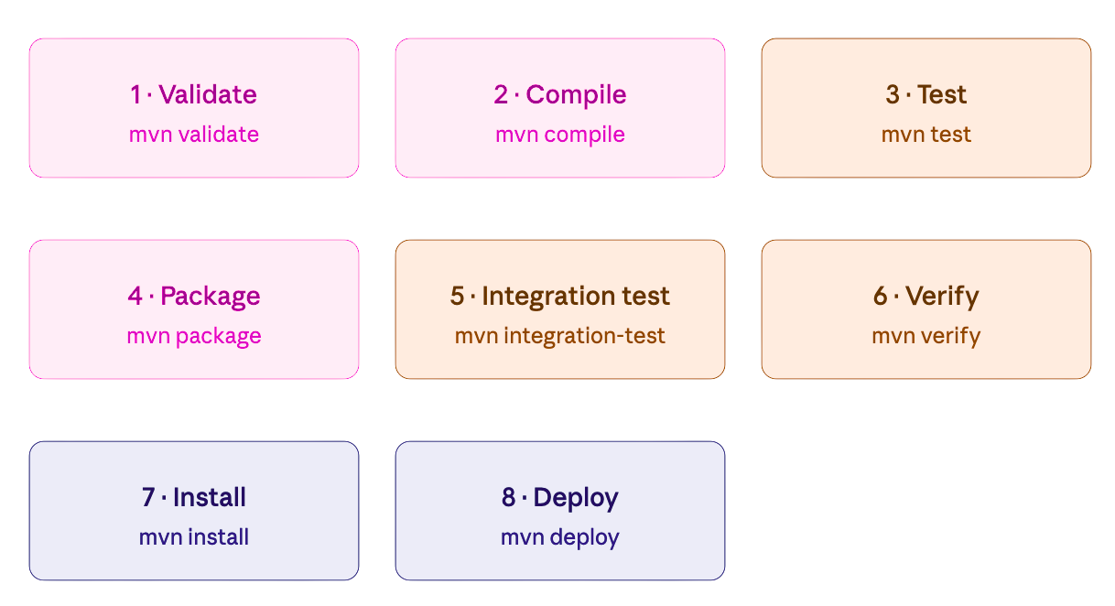
MAVEN DENTRO DEL CICLO DEVOPS

